Slide 1
সু-স্বাগতম

Slide 2
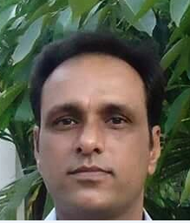
পরিচিতি
রনধীর দাস
সহকারী শিক্ষক
দক্ষিণ সাঙ্গঁর সরঃ প্রাঃ বিদ্যালয়
বানিয়াচং,হবিগঞ্জ।

Slide 3
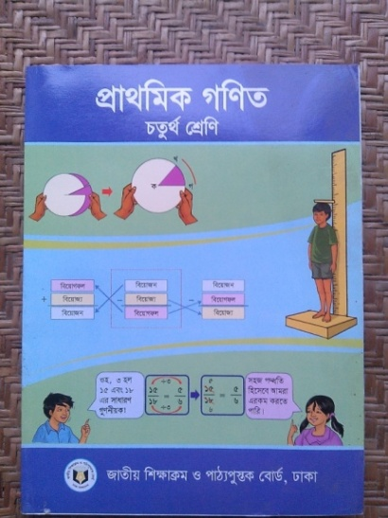
বিষয়ঃগণিত
শ্রেণিঃ চতুর্থ
অধ্যায়ঃ

Slide 4
ভিডিও দেখি
https://www.youtube.com/watch?v=2jEfhX6icow

Slide 5
আমাদের আজকের পাঠ
ত্রিভুজ

Slide 6
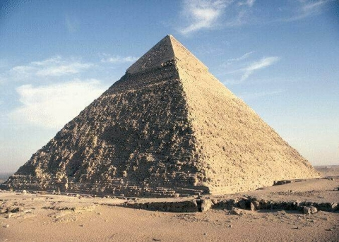
তোমরা কি বলতে পারো ছবিগুলো কোন আকৃতির?
ত্রিভুজ আকৃতির

Slide 7
শিখনফল
২৯.১.১ সমবাহু, সমদ্বিবাহু, বিষমবাহু ত্রিভুজ কী তা বলতে পারবে এবং ছবি দেখে শনাক্ত করতে পারবে।

Slide 8
প্রথমে তিনটি রেখাংশ নেই
রেখাংশ তিনটির প্রান্তবিন্দু মিলিয়ে একটি চিত্র আঁকি।

Slide 9
তিনটি রেখাংশ দ্বারা সীমাবদ্ধ আকৃতিকে ত্রিভুজ বলে।

Slide 10
* তোমরা কি জান একটি ত্রিভুজের কয়টি কোণ থাকে?
কোণ
কোণ
কোণ
তিনটি

Slide 11
# ত্রিভুজের তিন কোণের সমষ্টি কত ডিগ্রি?
১৮০ ডিগ্রি

Slide 12
চল এবার আমরা ত্রিভুজগুলো আঁকি।
স্কেলের সাহায্য নিয়ে একটি রেখাংশ খগ নেই।
চাঁদার সাহায্যে খ বিন্দুতে ৯০ ডিগ্রি থেকে বড় এবং ১৮০ ডিগ্রি থেকে ছোট পরিমাপের একটি কোণ কখগ আঁকি।
ক
গ
খ
কগ যোগ করি।
চিত্রে কখগ একটি স্থূলকোণী ত্রিভুজ

Slide 13
দলীয় কাজ
১) আকৃতি দেখে ত্রিভুজগুলোর নাম লিখ-
২) সমকোণী ত্রিভুজ কাকে বলে? এর কয়টি কোণ সমকোণ থাকে?

Slide 14
একক কাজ
১) ত্রিভুজের কয়টি কোণ থাকে?
২) ত্রিভুজের তিন কোণের সমষ্টি কত ডিগ্রি?

Slide 15
মূল্যায়ন
১) চিত্রসহ সংজ্ঞা লিখ? সূক্ষ্মকোণী ত্রিভুজ
ও স্থূলকোণী ত্রিভুজ।

Slide 16
মুখে মুখে বলিঃ-
১। ত্রিভূজের কয়টি কোন থকে?
২।কয়টি রেখার সম্নয়ে ত্রিভূজ হয়?

Slide 17
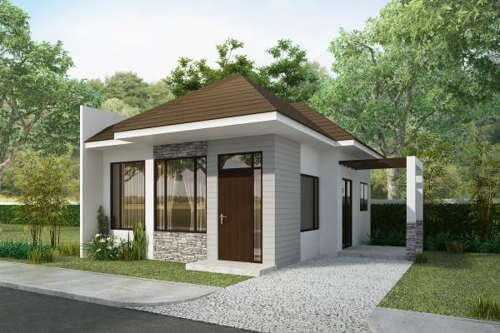
বাড়ির কাজ
* একটি সূক্ষ্মকোণী ত্রিভুজের একটি কোণের পরিমান ৬০ ডিগ্রি। ত্রিভুজটির চিত্র আঁকবে এবং সংজ্ঞা লিখে আনবে।

Slide 18
সবাইকে ধন্যবাদ

